Slide 1
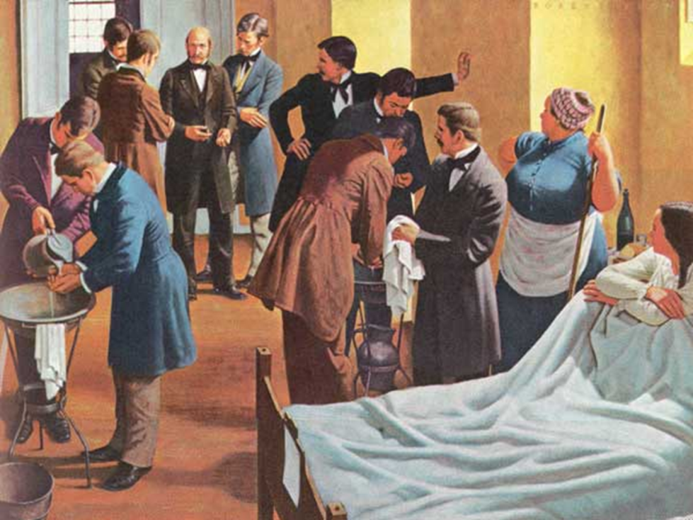
Thema Leven Dl 2
Les 3 Het Immuunsysteem

Slide 2
Ziekteverwekkers
Bacteriën
Schimmels
Virussen
Kleine parasieten (een-celligen)
Chemische (gif)stoffen

Slide 3
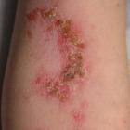
Infectie
Barrières van het lichaam:
De huid
Slijmvliezen
Maagzuur
Infectie:
binnengedrongen ziektekiem
vermenigvuldigt zich ten koste van weefsels

Slide 4
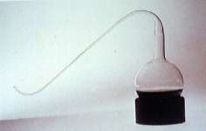
Ontdekking ziekteverwekkers
1848: ontdekking ziektekiemen Semmelweis wordt nog ontkend
1862: zwanenhals experiment Louis Pasteur maakt einde aan theorie ‘Generatio spontanea’
Daarna pas de eerste schonere operaties…en pasteuriseren…

Slide 5
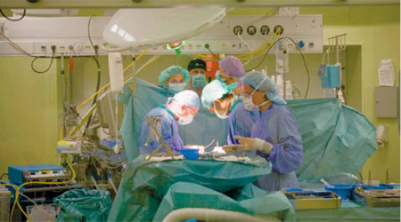
Schonere operaties
Antiseptisch
Bestrijden van aanwezige ziektekiemen
Aseptisch
Voorkomen van aanwezigheid ziektekiemen

Slide 6
Het Immuunsysteem
Je kunt genezen van een infectieziekte
Eenmaal genezen, blijf je immuun voordezelfde besmetting
De immuniteit werkt niet direct of volledig: je wordt even ziek
De immuniteit is specifiek, het werkt niet bij andere ziekteverwekkers

Slide 7
Werking immuunsysteem I
Elke cel of virus heeft specifieke uitsteeksels: antigenen.
B-lymfocyten herkennen dat als lichaams-vreemd
B-lymfocyten maken antilichamen (antistoffen)
Die passen precies op de antigenen
Ziektekiemen onwerkzaam of opgevreten door witte bloedcellen..

Slide 8
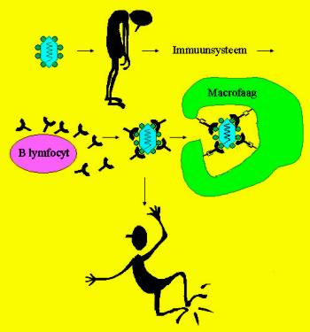
Werking immuunsysteem II

Slide 9
Werking Immuunsysteem III
Geheugencellen onthouden hoe je een antistof moet maken
Dat verklaart waarom er zoveel verschillende antistoffen zijn
Je lymfeklieren zwellen op: daar zitten de B-lymfocyten en die worden actief bij een infectie..
Elk antigeen heeft een andere vorm
Je blijft 10-20 jaar beschermd (tegen die ene ziekte)

Slide 10
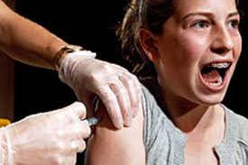
Vaccin: toepassing van immuunsysteem
Agressieve ziektekiemen kunnen immuun-systeem vóór zijn: antistoffen te laat
Vaccin: verzwakte, dode of delen van ziektekiemen
Je lichaam wordt niet ziek, maar maakt wel antistoffen

Slide 11
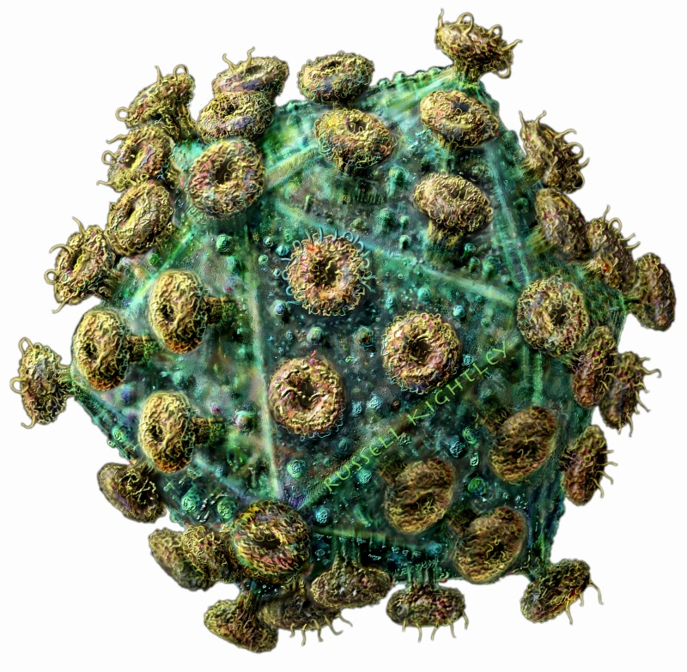
Vaccin tegen HIV-virus: moeilijk
Veroorzaakt Aids
Muteert zo snel → er zijn geen vaccins voor
Het virus tast de lymfocyten aan
De medicijnen tegen Aids zijn sterk verbeterd..

Slide 12
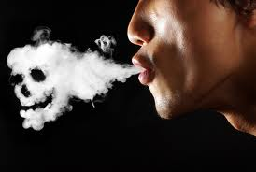
Vaccins tegen verslavingen
Immuunsysteem maakt antistoffen die zich hechten aan de verslavende stof
Hersenbarriere kan niet gepasseerd worden
Verslavende stof heeft geen effect
Nicotine – cocaïne – heroïne

Slide 13
Orgaantransplantatie en immuunsysteem
Iedereen heeft cellen met andere antigenen
Immuunsysteem herkent nieuw orgaan als lichaamsvreemd
Het immuunsysteem maakt er antistoffen tegen
Zonder medicijnen: afstoting van het orgaan
Hoe meer familie, des te meer kans dat de antigenen lijken → minder kans op afstoting

Slide 14
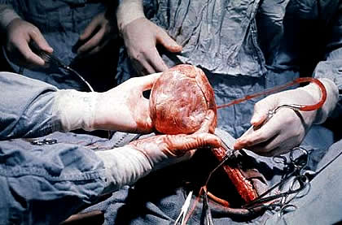
Heeft het hart een geheugen?
Organen zijn meer dan alleen materie
Hartchirurg Pearsall deed onderzoek
Voorbeelden? Zie reader

Slide 15
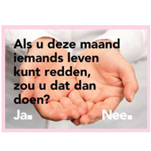
Wel of niet donor worden?
Hoe is orgaandonatie in Nederland geregeld?
Argumenten om jezelf niet als orgaandonor te laten registreren?
Argumenten om geen organen van anderen te accepteren?

